Slide 1
Нижегородская радиолаборатория
Самарский Государственный Университет путей сообщения. Филиал СамГУПС в Нижнем Новгороде
105 ЛЕТ
Разработали: Студенты Набоков Н. А. Михеев Д. А.
Руководитель: Акимова Г. Н.

Slide 2
История создания
В 1918 году В.М. Лещинский выдвинул идею об организации лаборатории и создании в ней телефонии без проводов.
26 июня В.М. Лещинский стал начальником новой радиолаборатории
После поездок в разные города местом для размещения радиолаборатории был выбран Нижний Новгород.
Нижегородская радиовещательная станция открылась в здании радиолаборатории 22 декабря 1924 года.
3 апреля 1918 года Ленин подписал постановление о передаче Народному Комиссариату почт и телеграфов

Slide 3
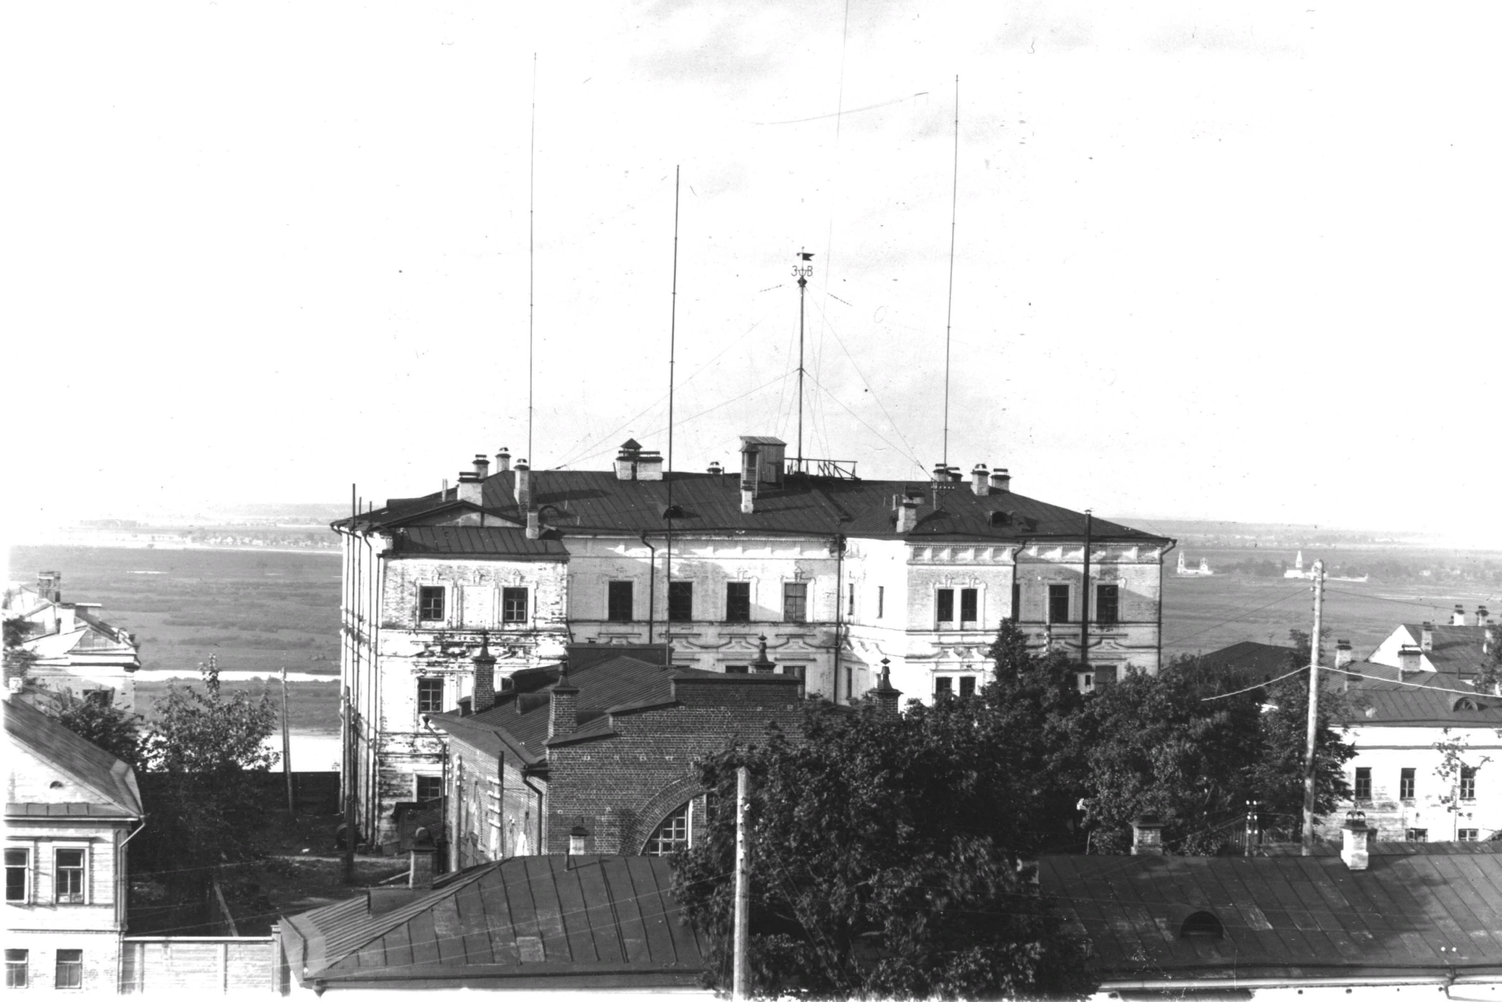
Первый советский научно-исследовательский центр в области радиотехники. С 1924 года — Нижегородская радиолаборатория имени В. И. Ленина.

Slide 4
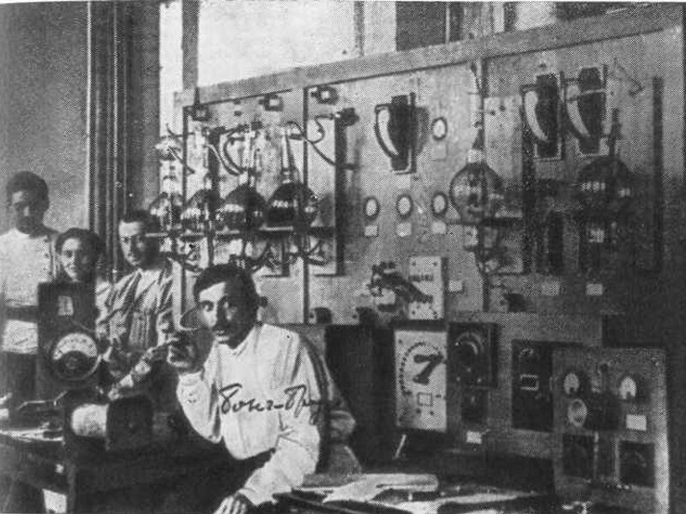
Нижегородская радиовещательная станция. Первые трансляции
Нижегородская радиовещательная станция открылась в здании радиолаборатории 22 декабря 1924 года
18 сентября 1925 года через Нижегородскую станцию впервые состоялась трансляция программы из Москвы

Slide 5
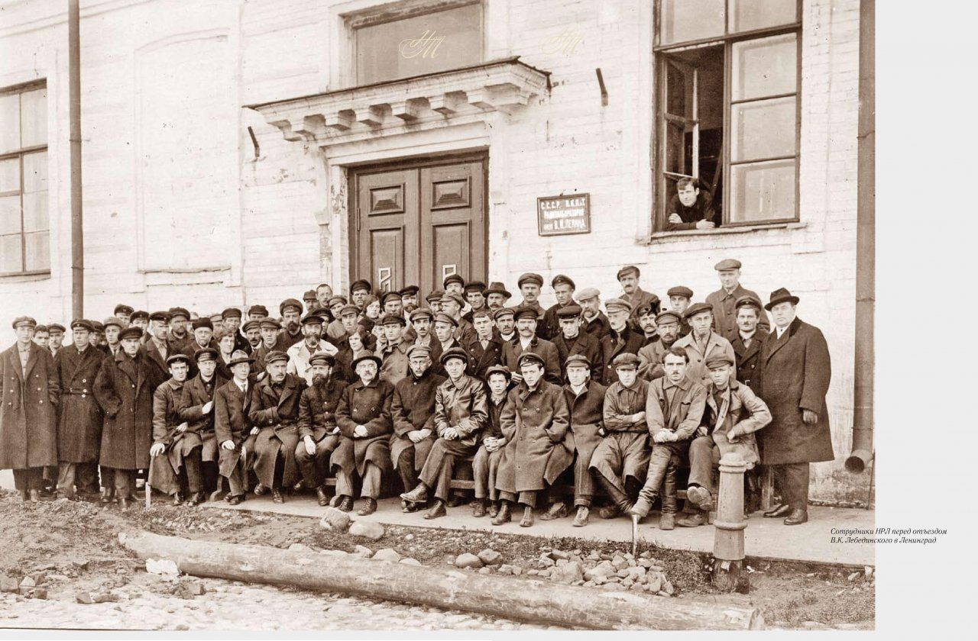
Коллектив нижегородской радиолаборатории

Slide 6
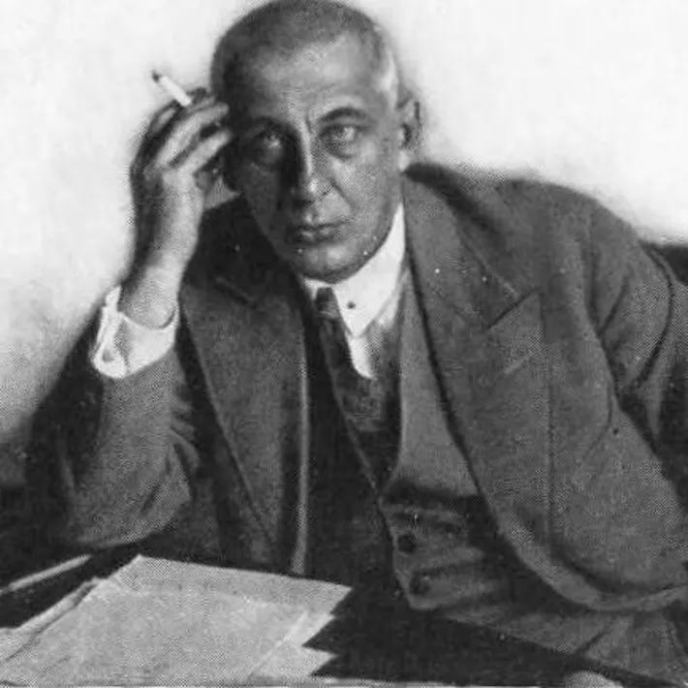
Выдающиеся умы НРЛ
Михаил Александрович Бонч–Бруевич (1888-1940) - радиотехник, основатель отечественной радиоламповой промышленности. Второй начальник Нижегородской радиолаборатории 1919 – 1925.

Slide 7
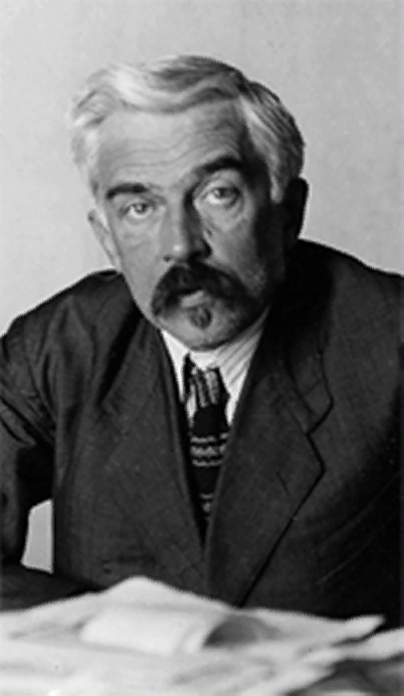
Владимир Константинович Лебединский (1868 – 1937) - радиотехник и физик, одним из первых стал исследовать короткие волны. Время работы в НРЛ 1918-1925.

Slide 8
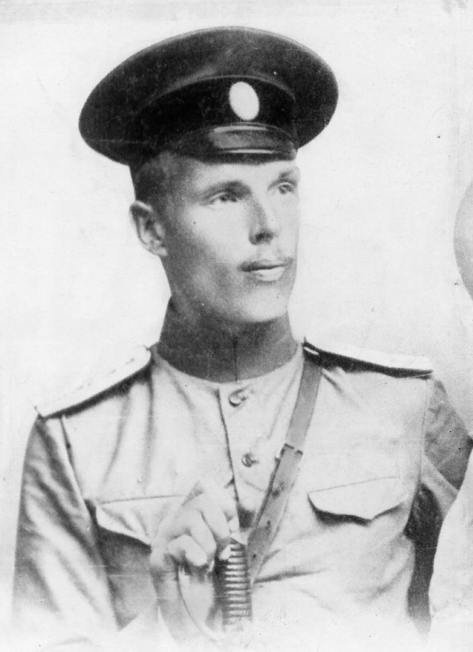
Владимир Михайлович Лещинский (1887 – 1919) - инженер, начальник военной Тверской приемной радиостанции. Первый начальник Нижегородской радиолаборатории 1918-1919.

Slide 9
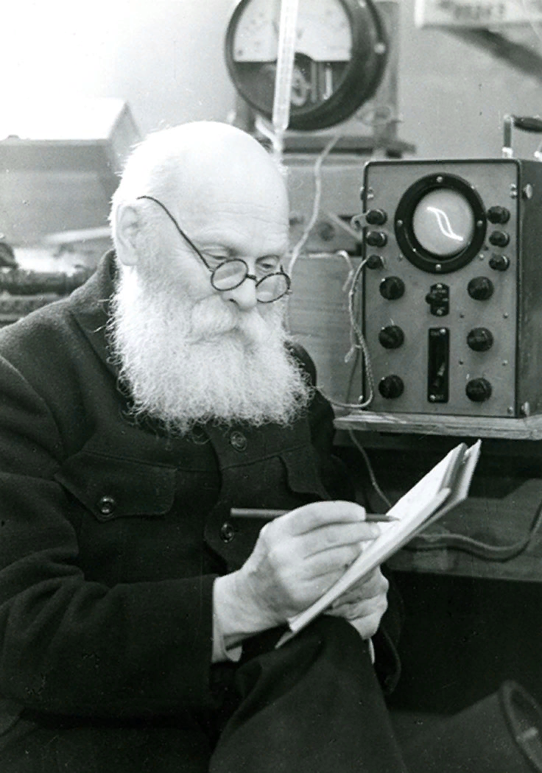
Валентин Петрович Вологдин (1881 – 1953) - Доктор технических наук, инженер. Время работы в НРЛ 1918-1923.

Slide 10
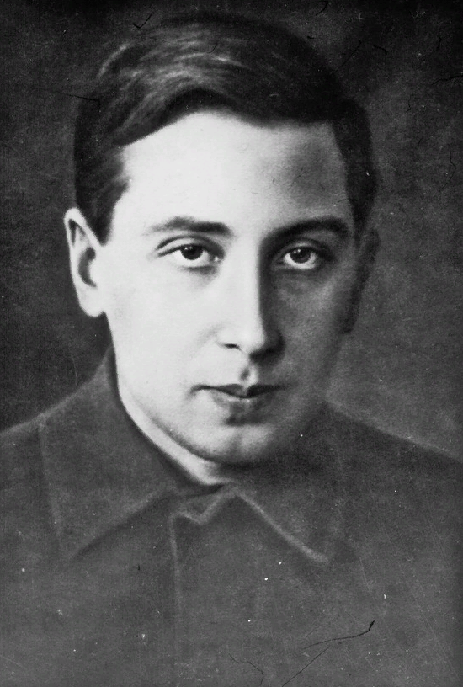
Олег Владимирович Лосев (1903 – 1942) - пионер полупроводниковой электроники, изобретатель «Кристадина». Время работы в НРЛ 1920 - 1928.

Slide 11
Владимир Васильевич Татаринов (1878 – 1941) - выдающийся советский ученый. Радиофизик, автор трудов по теории и методам расчета коротковолновых направленных антенн. Время работы в НРЛ 1919 -1929.

Slide 12
Награды НЛР
17 сентября 1922 Нижегородская радиолаборатория была награждена орденом Трудового Красного Знамени РСФСР.
6 января 1928 года НРЛ была награждена 2-м орденом Трудового Красного Знамени.
Кроме нижегородской Радиолаборатории больше ни один коллектив или лицо за всю историю существования этого знака отличия не был награждён двумя орденами Трудового Красного Знамени РСФСР (Российской Советской Федеративной Социалистической Республики).

Slide 13
Завод им. М. В. Фрунзе
Центральная военно-индустриальная радиолаборатория (ЦВИРЛ), которая в 1939 году преобразована в Горьковский Государственный Союзный завод № 326 имени М. В. Фрунзе.

Slide 14
Улица Бонч-Бруевича находится в Приокском районе и выходит на проспект Гагарина.

Slide 15
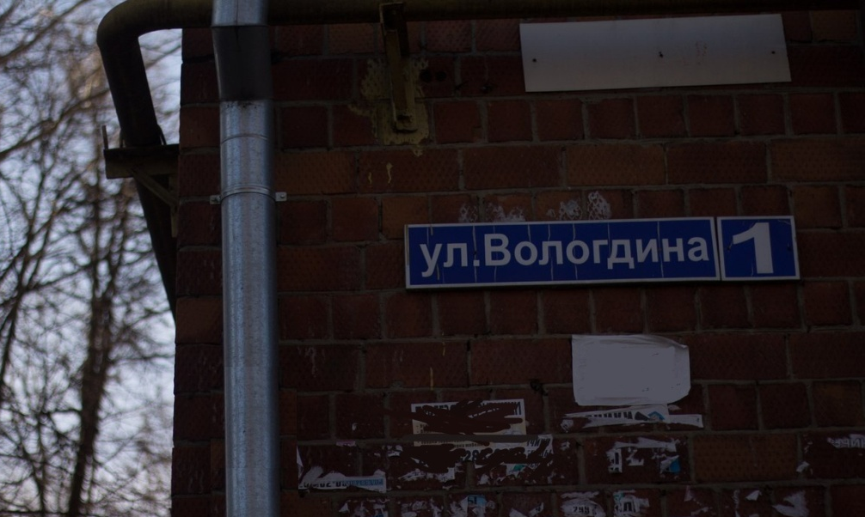
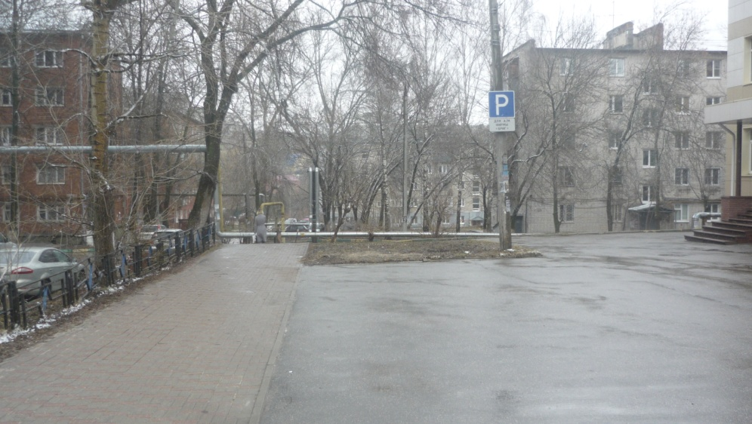
Улица Вологдина располагается параллельно улице Бонч-Бруевича и также примыкает к проспекту Гагарина.

Slide 16
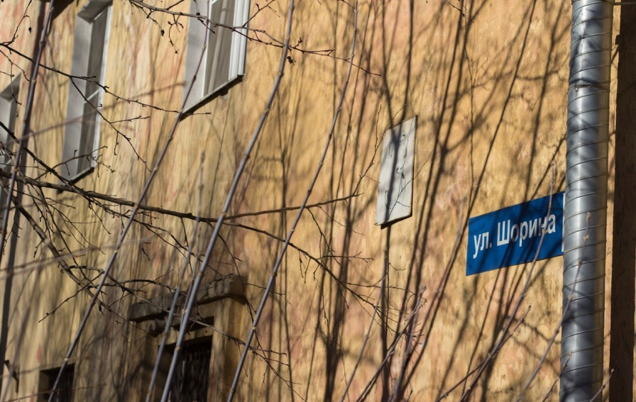
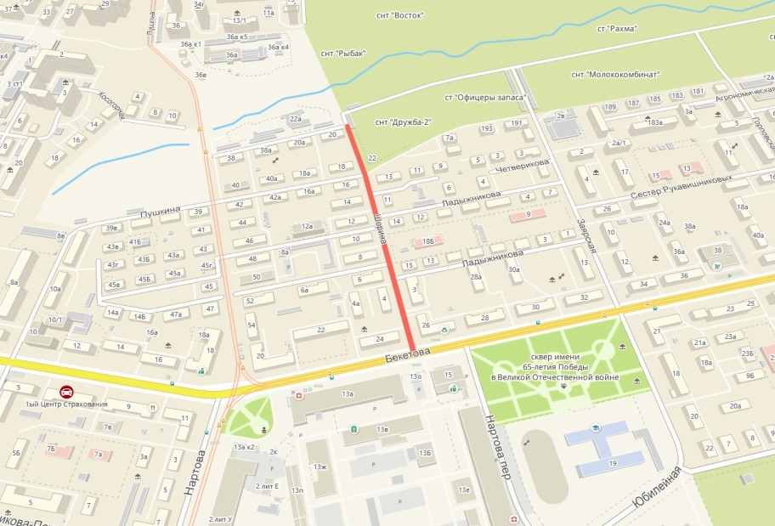
Улица Шорина находится в Советском районе и примыкает к улице Бекетова недалеко от сквера имени 65 лет Победы.

Slide 17
Немного о музее НРЛ
Сегодня в здании Нижегородской радиолаборатории, по адресу Нижний Новгород, Верхневолжская набережная, д. 5 работает музей. Экспозиции музея посвящены инженерным достижениям сотрудников Нижегородской радиолаборатории и истории радиотехники.

Slide 18
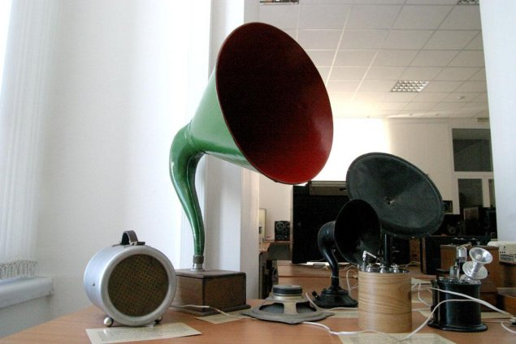
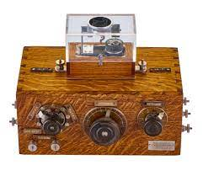
Музей нижегородской радиолаборатории

